Slide 1
Introduktion til kvalitetsområde ”2. Uddannelsernes udvikling, tilret-telæggelse og drift”
1. marts 2023

Slide 2
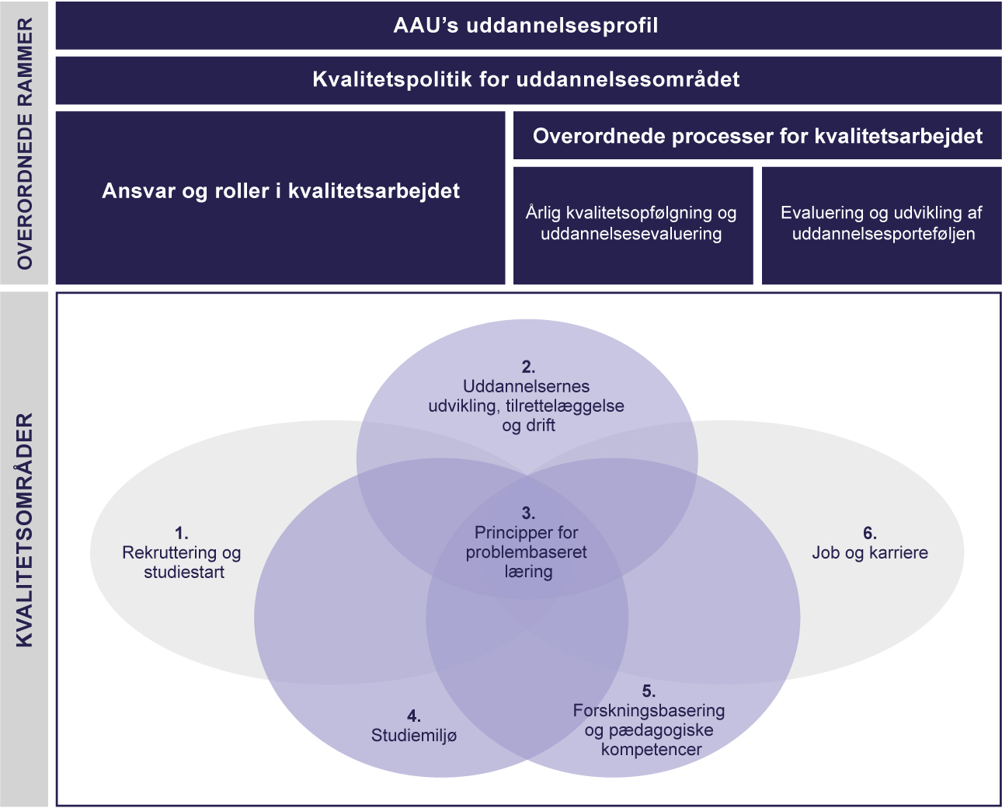
Rammerne for AAU’s kvalitetssystem

Slide 3
Kvalitetsområdet for uddannelsernes udvik-ling, tilrettelæggelse og drift har fokus på:
Studienævn har til opgave at sikre tilret-telæggelse, gennem-førelse og udvikling af uddannelse og undervisning
Kvalitetsarbejdet relateret til:
Udvikling af uddannelser og herunder studieordninger
Udvikling og tilrettelæggelse af studieaktiviteter, herunder prøveformer, i semesterbeskrivelser
Løbende dialog med censorer og censorformandsskaber
Gennemføre og følge op på evalueringer med studerende
En god evalueringskultur er vigtig for uddan-nelsernes udvikling, tilrettelæggelse og drift

Slide 4
Målsætninger, standarder og indikatorer
Målsætninger | Standarder | Indikatorer | Omfatter | Opfølgning
2.1 Uddannelserne udvikles under hensyntagen til samfundets og arbejdsmarkedets nuværende og fremadrettede behov. | 2.1.1 Studieordningen justeres minimum hvert 6. år på baggrund af indsamlede informationer (dialog og evalueringer med de studerende, dialog med undervisere og aftagere, tilbagemeldinger fra dimittender samt gennemførte uddannelsesevalueringer med deltagelse af eksterne eksperter). | 2.1.1 Uddannelsens kompetenceprofil og indhold, som beskrevet i studieordningen, er relevant i forhold til samfundets og arbejdsmarkedets nuværende og fremadrettede behov. | PBA, BA, KA, MA og DI | Hvert 6. år i: - Uddannelsesevalue- ringsrapport
2.2 Aalborg Universitet udbyder uddannelser, hvor niveau og kompetenceprofil svarer til kvalifikationsrammens typebeskrivelse. | 2.2.1 Uddannelsens mål for læringsudbytte beskrives i kompetenceprofilen i studieordningen og svarer til den relevante typebeskrivelse i den danske kvalifikationsramme. | 2.2.1 Uddannelsens mål for læringsudbytte beskrives i kompetenceprofilen i studieordningen og svarer til den relevante typebeskrivelse i den danske kvalifikationsramme. | PBA, BA, KA, MA og DI | Den konkrete opfølgning sker ved fakultetets godkendelse af studieordningen samt den samlede opfølgning hvert 6. år i: - Uddannelsesevalue- ringsrapport
Notes:
Præsentationen med ”Introduktion til de overordnede rammer” giver introduktion til målhierarki og proces for årlig kvalitetsopfølgning og uddannelsesevaluering.

Slide 5
Målsætninger, standarder og indikatorer fortsat
Målsætninger | Standarder | Indikatorer | Omfatter | Opfølgning
2.3 Uddannelsernes tilrettelæggelse og gennemførelse, herunder prøveformerne, understøtter de studerendes opnåelse af uddannelsernes kompetenceprofil. | 2.3.1 Der er sammenhæng mellem uddannelsens adgangskrav, struktur, læringsmål og kompetenceprofil. | 2.3.1a Sammenhæng mellem adgangskrav, struktur, læringsmål og kompetenceprofil i uddannelsen (monitoreres via de studerendes evaluering af studieaktiviteter samt de studerendes evaluering af hele uddannelsesforløbet (slutevaluering)). | PBA, BA, KA, MA og DI | Hvert 6. år i: - Uddannelsesevalue- ringsrapport
 |  | 2.3.1b Andelen af frafaldne studerende indenfor den normerede studietid + 1 år. | PBA, BA og KA | Årligt i: - Kvalitetsstatus eller kvalitetsrapport eller uddannelsesevalue- ringsrapport
 | 2.3.2 Der er faglig progression fra første til sidste semester. | 2.3.2 Faglig progression gennem uddannelsen (Monitoreres via de studerendes evaluering af uddannelsesforløbet (slutevaluering)). | PBA, BA, KA, MA og DI | Hvert 6. år i: - Uddannelsesevalue- ringsrapport
Notes:
Præsentationen med ”Introduktion til de overordnede rammer” giver introduktion til målhierarki og proces for årlig kvalitetsopfølgning og uddannelsesevaluering.

Slide 6
Målsætninger, standarder og indikatorer fortsat
Målsætninger | Standarder | Indikatorer | Omfatter | Opfølgning
Fortsættelse fra slide 5: 2.3 Uddannelsernes tilrettelæggelse og gennemførelse, herunder prøveformerne, understøtter de studerendes opnåelse af uddannelsernes kompetenceprofil. | 2.3.3 Uddannelsens tilrettelæggelse understøtter, at de studerende kan opnå uddannelsens kompetenceprofil indenfor den normerede studietid og med en arbejdsbelastning svarende til uddannelsens omfang i ECTS-point. | 2.3.3a Studieaktivitetsmodellen for et typisk semester præsenteres for de studerende ved semesterintroduktion på 1. semester mhp. forventningsafstem-ning om de studerendes tidsforbrug. | PBA, BA og KA | Hvert 2. år i: - Kvalitetsrapport eller uddannelsesevalue- ringsrapport
 |  | 2.3.3b Antallet af planlagte undervis-ningstimer. | PBA, BA og KA | Årligt i: - Kvalitetsstatus eller kvalitetsrapport eller uddannelsesevalue- ringsrapport
 |  | 2.3.3c Antallet af planlagte vejlednings-timer. | PBA, BA og KA | Årligt i: - Kvalitetsstatus eller kvalitetsrapport eller uddannelsesevalue- ringsrapport
 |  | 2.3.3d De studerendes typiske tidsforbrug (monitoreres via Danmarks Studieundersøgelse). | PBA, BA og KA | Hvert 2. år i: - Kvalitetsrapport eller uddannelsesevalue- ringsrapport
 |  | 2.3.3e Den gennemsnitlige overskridelse af normeret studietid. | PBA, BA og KA | Årligt i: - Kvalitetsstatus eller kvalitetsrapport eller uddannelsesevalue- ringsrapport
Notes:
Præsentationen med ”Introduktion til de overordnede rammer” giver introduktion til målhierarki og proces for årlig kvalitetsopfølgning og uddannelsesevaluering.

Slide 7
Målsætninger, standarder og indikatorer fortsat
Målsætninger | Standarder | Indikatorer | Omfatter | Opfølgning
Fortsættelse fra slide 5 og 6: 2.3 Uddannelsernes tilrettelæggelse og gennemførelse, herunder prøveformerne, understøtter de studerendes opnåelse af uddannelsernes kompetenceprofil. | Fortsættelse fra slide 5 og 6 2.3.3 Uddannelsens tilrettelæggelse understøtter, at de studerende kan opnå uddannelsens kompetenceprofil indenfor den normerede studietid og med en arbejdsbelastning svarende til uddannelsens omfang i ECTS-point. | 2.3.3f De studerendes evaluering af studieaktiviteter (monitoreres via de studerendes evaluering af studieaktiviteter). | PBA, BA, KA, MA og DI | Hvert 6. år i: - Uddannelsesevalue- ringsrapport
 |  | 2.3.3g De studerendes prøveresultater. | PBA, BA, KA, MA og DI | Årligt i: - Kvalitetsstatus eller kvalitetsrapport eller uddannelsesevalue- ringsrapport
 |  | 2.3.3h Censorernes vurdering af uddannelsen samt dens prøve- og eksamensformer (monitoreres via censorformandskabernes årsberet-ninger). | PBA, BA, KA, MA og DI | Hvert 6. år i: - Uddannelsesevalue- ringsrapport
Notes:
Præsentationen med ”Introduktion til de overordnede rammer” giver introduktion til målhierarki og proces for årlig kvalitetsopfølgning og uddannelsesevaluering.

Slide 8
Procedurer tilknyttet ”uddannelsernes udvikling, tilrettelæggelse og drift”
Procedurer i kvalitetsområde 2
2.2.1 Fællesbestemmelser for uddannelser
2.3.1 Procedure for udvikling og tilrettelæggelse af uddannelsernes semestre
2.3.2 Principper for evalueringer med studerende
2.3.3 Procedure for dialog med censorer og censorformandskaber
Notes:
.

Slide 9
2.2.1 Fællesbestemmelser for uddannelser
Sætter rammer og krav til indhold og opbygning af studieordninger
Beskriver AAU’s interne proces for udvikling, justering og legalitetskontrol af studieordninger

Slide 10
2.3.1 Procedure for udvikling og tilrettelæg-gelse af uddannelsernes semestre
Uddannelsens semestre udvikles og tilrettelægges ud fra:
Studieordningen og herunder med fokus på eventuelle ændringer
Minimumskrav til indhold jf. proceduren
Studieaktivitetsmodellen kan evt. anvendes
Uddannelsens semestre, projekt- og kursusmoduler dokumenteres i:
Moodle eller i skabelon for semesterbeskrivelse, der formidles til de studerende
Semestrenes indhold er kommunikeret og bindende fra semesterets start
Studienævnet godkender væsentlige ændringer

Slide 11
2.3.2 Principper for evalueringer med studerende
Institutterne skal udarbejde en plan for evalueringer, der honorerer
Principper for evalueringer
Alle studerende inddrages systematisk i evalueringer.
Evalueringer udvikles, så de giver konstruktive og brugbare besvarelser til den videre udvikling af genstandsfeltet for evalueringen.
Resultaterne dokumenteres og anvendes systematisk i det videre kvalitets- og udviklingsarbejde med planlægningen og udviklingen af studiestart, studieaktiviteter, studiemiljøet og uddannelsesforløb.
Undervisere/vejledere skal som en del af evalueringer forholde sig til deres undervisning/vejledning.
Studerende skal have tilbagemeldinger på evalueringer
Mindstekrav til de fire evalueringstyper (Studiestart, studieaktiviteter, studiemiljø og uddannelsesforløb)
Krav til planen er angivet i bilag 1

Slide 12
2.3.3 Procedure for dialog med censorer og censorformand-skaber
Censorformandskaberne udarbejder årligt årsberetninger om ”året der gik” på baggrund af de eksaminer, de har medvirket i.
Studieservice kontakter censorformændene to gange årlige mhp. indsamling af årsberetningerne. De fremsendes til studienævnene, når de modtages.
Studienævnet behandler årsberetningerne på et studienævnsmøde, og vurderer om de giver anledning til justeringer i uddannelsernes udvikling, tilrettelægning og drift.

Slide 13
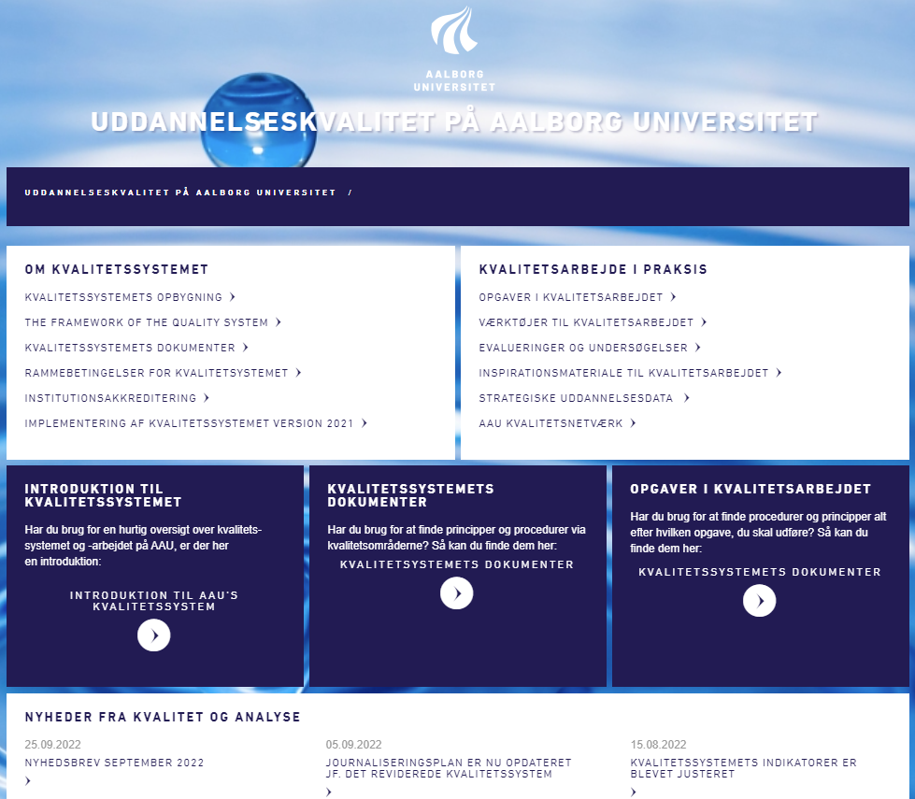
Vil du vide mere om AAU’s kvalitetssystem
www.kvalitet.aau.dk
Beskrivelse af kvalitetssystemet
Alle dokumenter der tegner det
samlede kvalitetssystem:
Overordnede rammer
Rammedokument for hvert kvalitetsområde
Procedurer og tilknyttede skabeloner
Folder med kort introduktion til kvalitetssystemet
Værktøjer til understøttelse af kvalitetsarbejdet
Eller kontakt: kvalitet@adm.aau.dk

